Slide 1
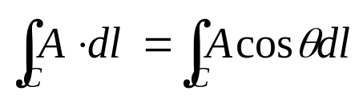
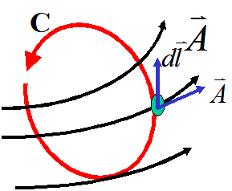
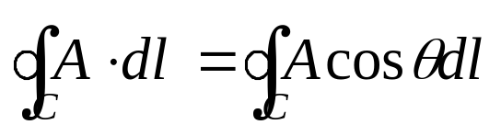
§1.5 矢量场的环量及旋度 斯托克斯定理
1、矢量场的环量
概念：
  规定了正向的曲线称为有向曲线；在矢量场 A 中从一点开始沿着某一有向曲线C到另一点的路径上每一有向线元是一个矢量，称为线元矢量dl，
  A沿曲线C的线积分为：
矢量A沿闭合曲线C的 环量,(通常规定沿逆时针
方向为正向）
物理意义：
  环量是一个标量，表示绕环线旋转趋势的大小；
  若某一矢量场的环量不等于0，则认为场中存在漩涡源，是一个有旋场（画图）。

Slide 2
§1.5 矢量场的环量及旋度 斯托克斯定理
无旋场与有旋场：
矢量场A沿任意闭合环路的环量都为0，具有这样特性的矢量场称为无旋场或保守场 （P20）,否则，则称为有旋场或非保守场
保守场的线积分值只与积分路径的起止点有关而与路径无关.

Slide 3
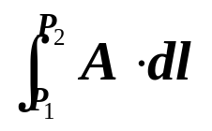

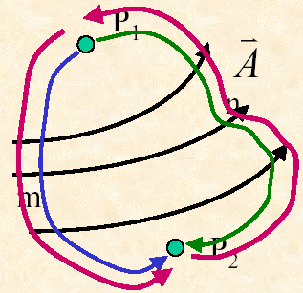
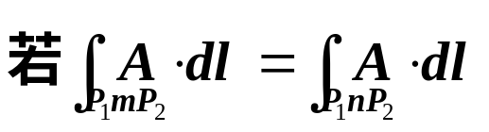
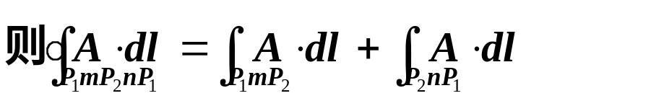
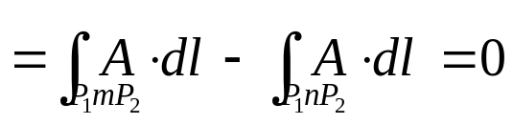

无旋场与有旋场
在矢量场 中的任意两点P₁和P₂之间的线积分为
任意选取两条路径，P₁mP₂和P₁nP₂
因此，若矢量场 的线积分值只与积分路径的起止点有关而与路径无关，
即矢量场 沿任意闭合环路的环量都为0，具有这样特性的矢量场称为无旋场或保守场。
否则，则称为有旋场或非保守场
如何知道每个点附近的环流状态？——需引入旋度的概念

Slide 4
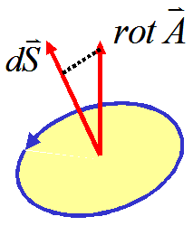
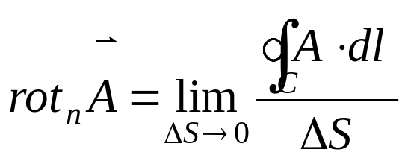
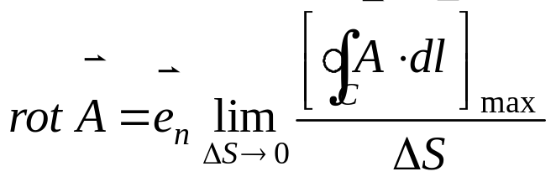


§1.5 矢量场的环量及旋度 斯托克斯定理
2、矢量场的旋度
1）环量面密度
不仅与位置有关，还与面元法线方向有关，在某个方向上可能取得最大值。
2）旋度
大小:矢量场在该点环量面密度的最大值
方向:在该点取得最大环量面密度的方向,
该面元的单位法向矢量。
物理意义：该点漩涡源的强度和方向,
  若该点旋度不为0，则该点有漩涡源；旋度不为0的场称为有旋场；
  若矢量场旋度处处为0，则称为无旋场或保守场
  矢量场在某点处沿某一方向的环量面密度等于该点处的旋度在此方 向上的投影，即

Slide 5
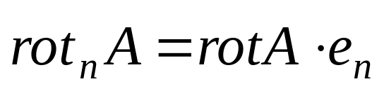
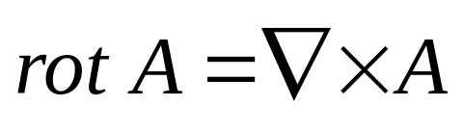
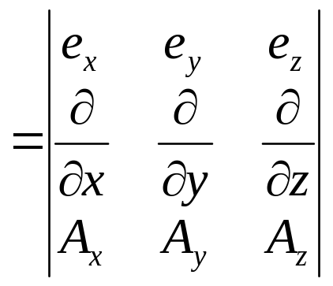
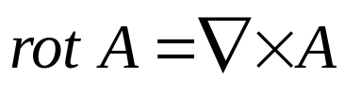
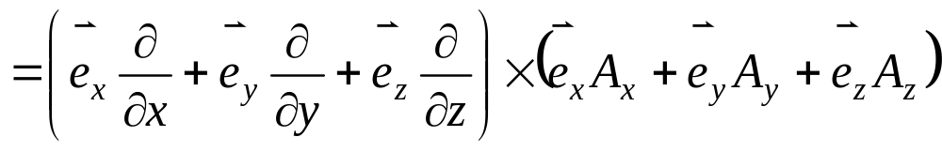
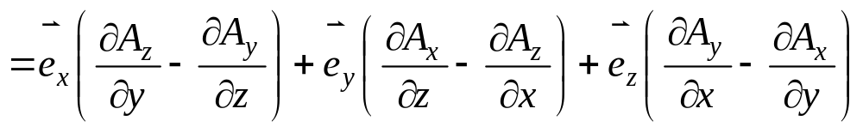
§1.5 矢量场的环量及旋度 斯托克斯定理
计算公式:
  环量面密度
  旋度：
直角坐标系中:
矢量场在某点的旋度表征了该点场矢量在各个方向上的分量沿着与其正交方向的变化率所决定的特性

Slide 6
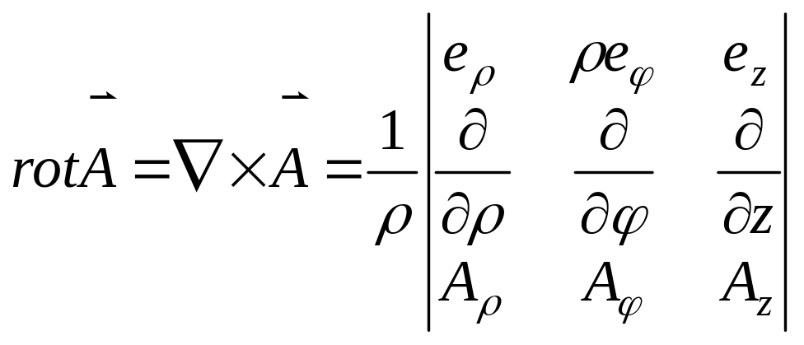
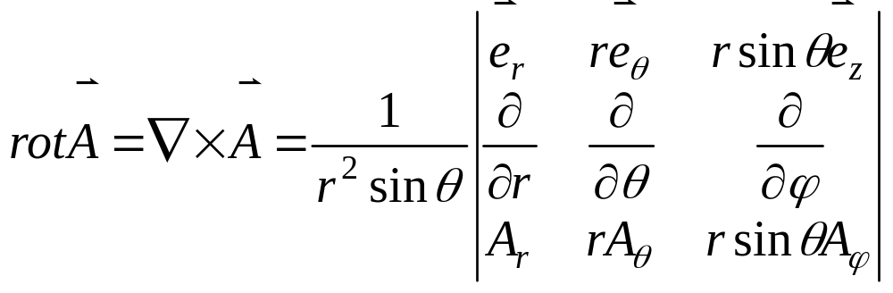
§1.5 矢量场的环量及旋度 斯托克斯定理
圆柱坐标系:
P463
球坐标系:

Slide 7

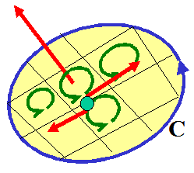
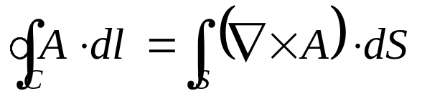


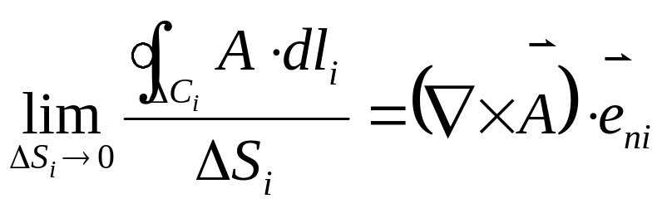

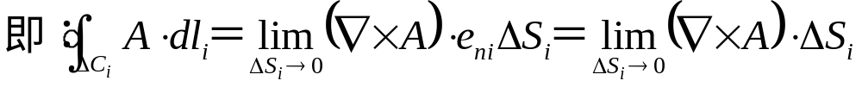
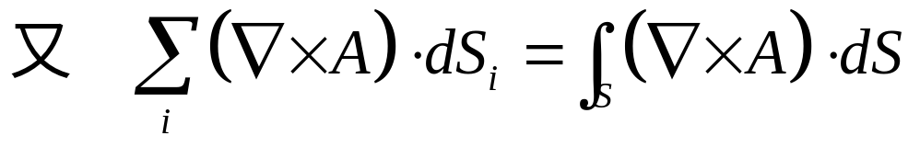
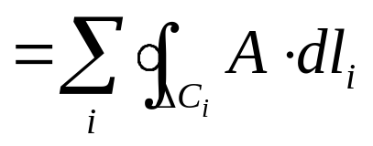
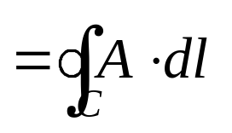
§1.5 矢量场的环量及旋度 斯托克斯定理
3、斯托克斯定理
定理：若矢量场A的各分量在给定空间区域内有一阶连续偏导数，则矢量场A在闭合曲线C上的环量等于闭合曲线C所围曲面S上A的旋度的面积分，即：
证明：
将曲线C所围成的面积S划分为很多微面积元，每一个微面积元的周界记为 ,其绕行方向与 成右手螺旋关系

Slide 8
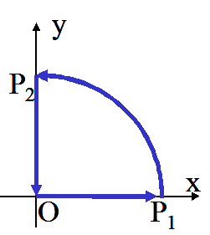
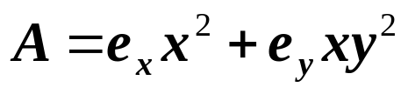
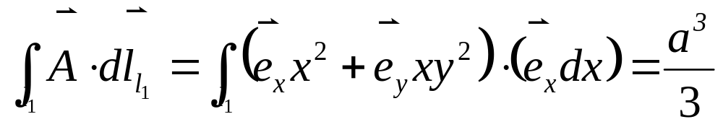
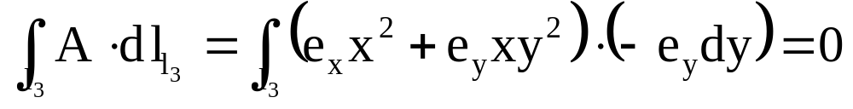
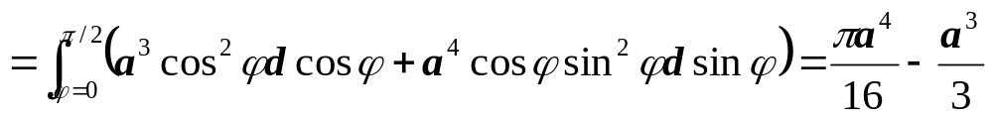
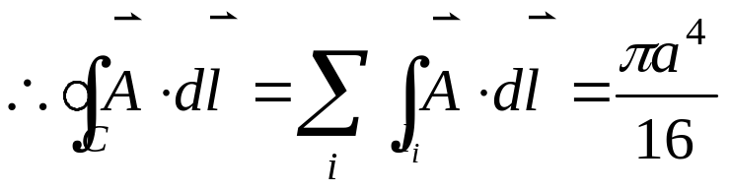
§1.5 矢量场的环量及旋度 斯托克斯定理
4、举例
例1: 已知矢量场 求A沿闭合曲线C的环量。( 其中P₁P₂段为半径为a的四分之一圆)（P27）
解：1) 根据环量定义，分段求线积分
OP₁段：
P₂O段：
P₁P₂段：

Slide 9
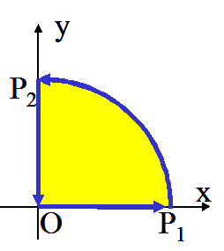
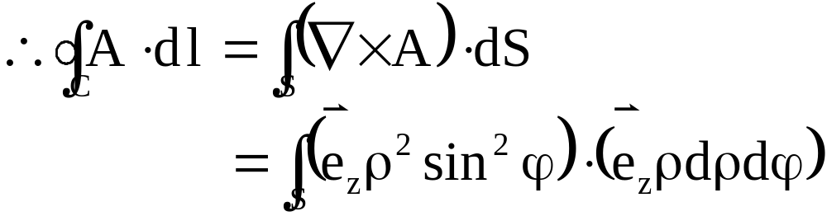
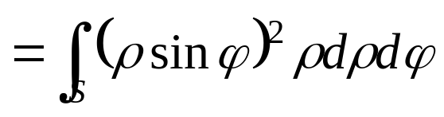
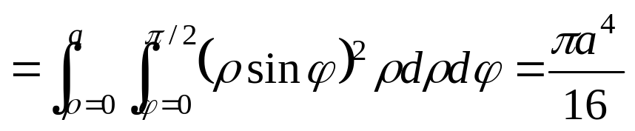
§1.5 矢量场的环量及旋度 斯托克斯定理
法2: 利用斯托克斯定理
Notes:
3

Slide 10
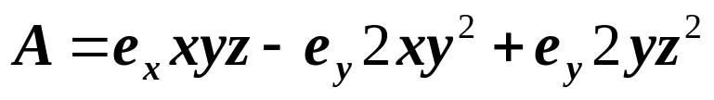
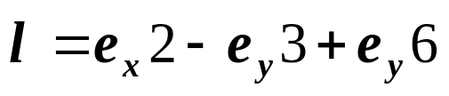
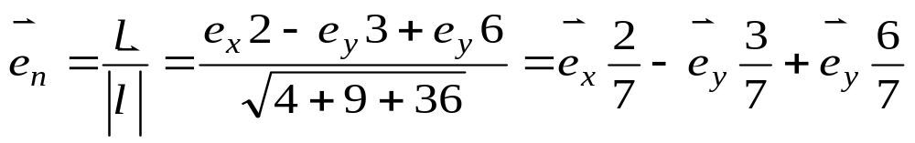
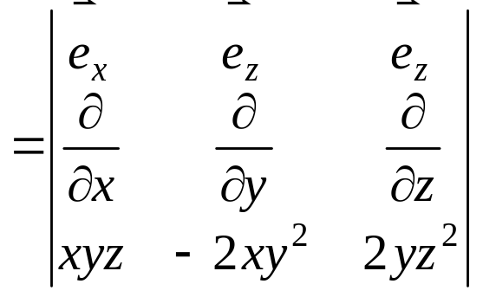
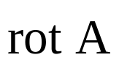
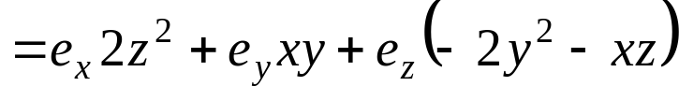
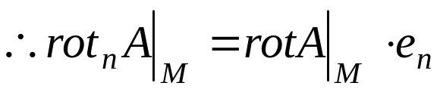
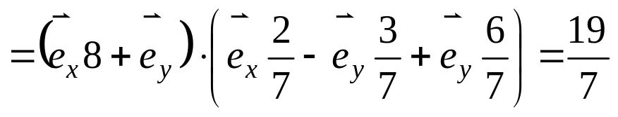
§1.5 矢量场的环量及旋度 斯托克斯定理
例2: 求矢量场 在点M（1,1,－2）处，沿 方向的环量面密度
解：

Slide 11
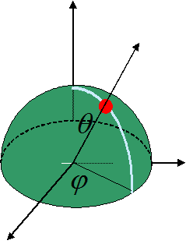
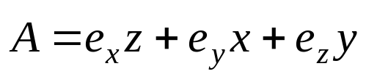
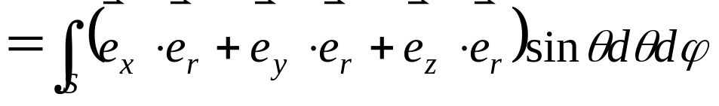
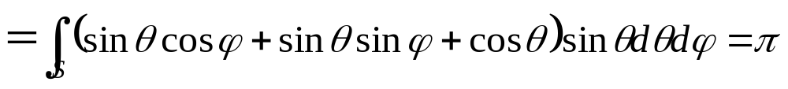
§1.5 矢量场的环量及旋度 斯托克斯定理
例3: 若矢量场 ，试在
半球面S(x²+y²+z²=1, z≥0)上验证Stokes定理。
解：

Slide 12
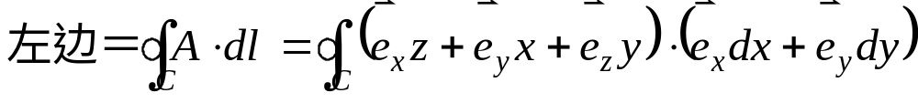
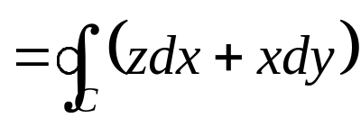





§1.5 矢量场的环量及旋度 斯托克斯定理

Slide 13



例４: 已知矢量场 其中a、b均为非零常矢量，
问矢量场A是否为保守场？(P25)
分析:
若矢量场旋度处处为0时，为保守场/无旋场，关键求旋度；
常矢量在直角坐标系中的分量为常量，宜采用直角坐标系
可知A 不是保守场

